Slide 1

Welkom
Ontwikkeltafel
29 februari 2024
“Doen wat van betekenis is voor een ander”

Slide 2


Agenda
Ontwikkeltafel 29 februari 2024
Welkom en schets programma
Kostenbeheersing: Martijn Dahmeijer, lid Directeurenoverleg Haaglanden
Plenaire opening: Peer van der Helm
6 deeltafels (tussendoor lunch)
Plenaire afronding = start incl. startfoto’s gemeenten

Slide 3
6 thema’s
10.30 -12.00 uur:
Deeltafel 1: Jeugdhulp met verblijf
Deeltafel 2: Expliciete sturing zorglandschap
Deeltafel 3: Begeleiding
12.00 – 13.00 uur Lunch
13.00-14.30 uur
Deeltafel 4: Overbruggingszorg
Deeltafel 5: Aanpak richting “uitstroom”
Deeltafel 6: Kostenbewustzijn GI, lokale teams en cliënten

Slide 4
Aanpak Kostenbeheersing: waarom?
Aanleiding
oplopende kosten
voorziene terugloop middelen
houdbaarheid stelsel onder druk
Nodig
gezamenlijke aanpak
focus
vanuit brede visie
inhoud én kostenbeheersing

Slide 5


Slide 6
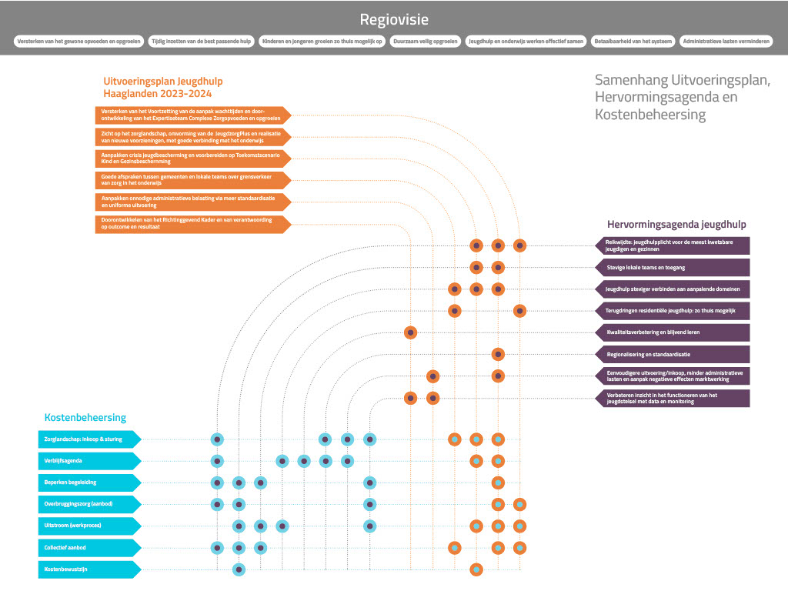
Samenhang belangrijk

Slide 7
Aanpak Kostenbeheersing: gemeenten samen met stakeholders in de regio
In zomer en najaar 2023 al over kosten gesproken met stakeholders
December en januari eigen analyse gemeenten en gericht aanbieders en andere stakeholders
Nu toetsen en verrijken door gesprek met stakeholders
Maart/april: bestuurlijke keuzes
Daarna: uitvoering

Slide 8

Plenaire deel van de middag
Géén afronding, maar start
Ontwikkeltafel 29 februari 2024
De brede blik: verbinding opgaven kostenbeheersing – hervormingsagenda
Regionale opgave / lokale scherpte
  Startfoto regio
  Startfoto’s gemeenten
Op weg naar werkagenda
  NB gezamenlijke opgave, dus → → →

Slide 9
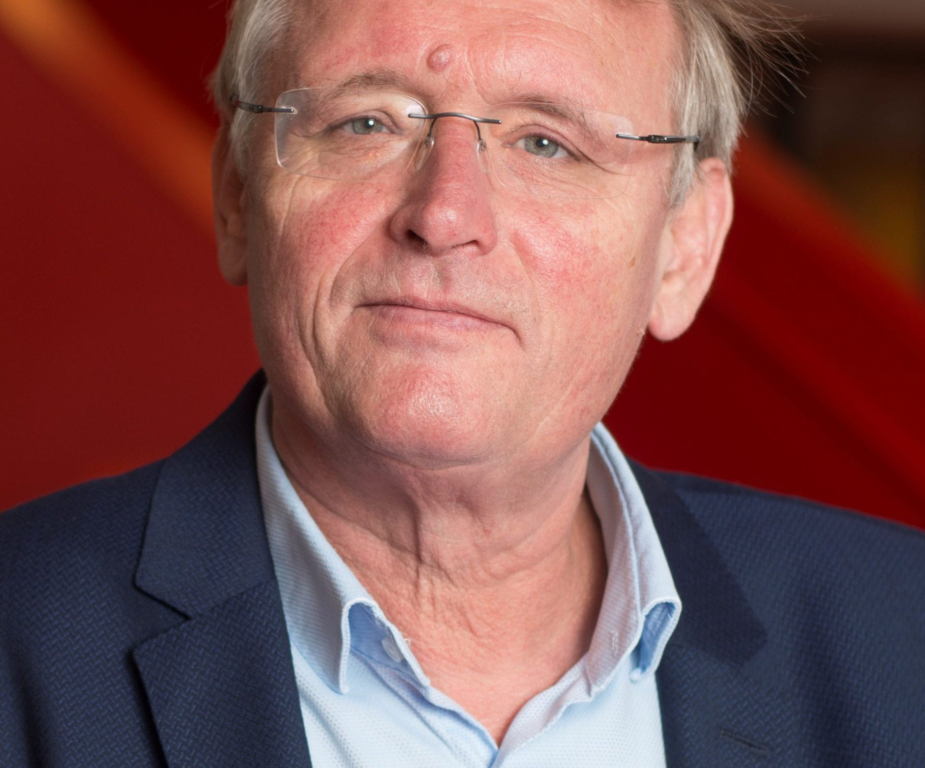
Maar nu eerst: plenair
Ontwikkeltafel 29 februari 2024
Vanuit brede blik,
De hervormingsagenda centraal
Het woord aan:
prof.dr. Peer van der Helm

Slide 10

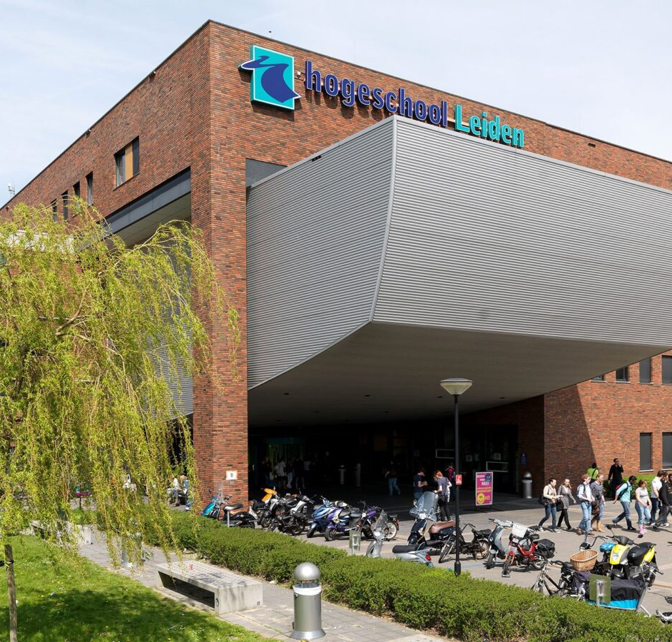
Inclusief opvoeden en opgroeien
Naar een ander jeugdzorgmodel op basis van zelfregulatie
Prof. Dr. GHP (Peer) van der Helm: helm.vd.p@hsleiden.nl

Slide 11
Naar een nieuw model van jeugdzorg
Uitgangspunten: doe als eerste geen kwaad
  de meeste ‘kleine’ problemen behoeven geen extra zorg en extra zorg maakt het probleem soms groter (baat het niet dan schaadt het wel)
  Daaruit volgt: ‘it takes a safe village to raise a child’ Stams & van der Helm in: https://acamh.onlinelibrary.wiley.com/doi/full/10.1111/jcpp.13929 over het gewone leven
  Voor complexe zorgvragen is een verklarende analyse (VNG) met plan van aanpak het uitgangspunt (matched care), geen zorg zonder die analyse. Dit om ‘stepped care’ te voorkomen.
  De meeste interventies hebben een beperkte effectiviteit (het evidence ‘beest’ bestaat niet voor een persoonsgerichte aanpak)
  Residentiele zorg is ‘last resort’ in het uitgangspunt ‘zo thuis als mogelijk’ (actieplan de best passende zorg voor kwetsbare jongeren) een laatste redmiddel in plaats van een algemene oplossing in het kader van zelfregulatie. Maar voor de overbelaste jeugdbescherming de makkelijkste uitkomst (nb: nwe richtlijn uithuisplaatsing en terugplaatsing wordt niet nagekomen! (https://sociaalweb.nl/nieuws/de-uithuisplaatsingsfabriek/)
  De gemeente is regievoerder over de gezamenlijke zorg (collaborative care), dus ook over residentiele zorg!

Slide 12

Oorzaken problemen: gebrek aan zelfregulatie meestal door trauma

Slide 13
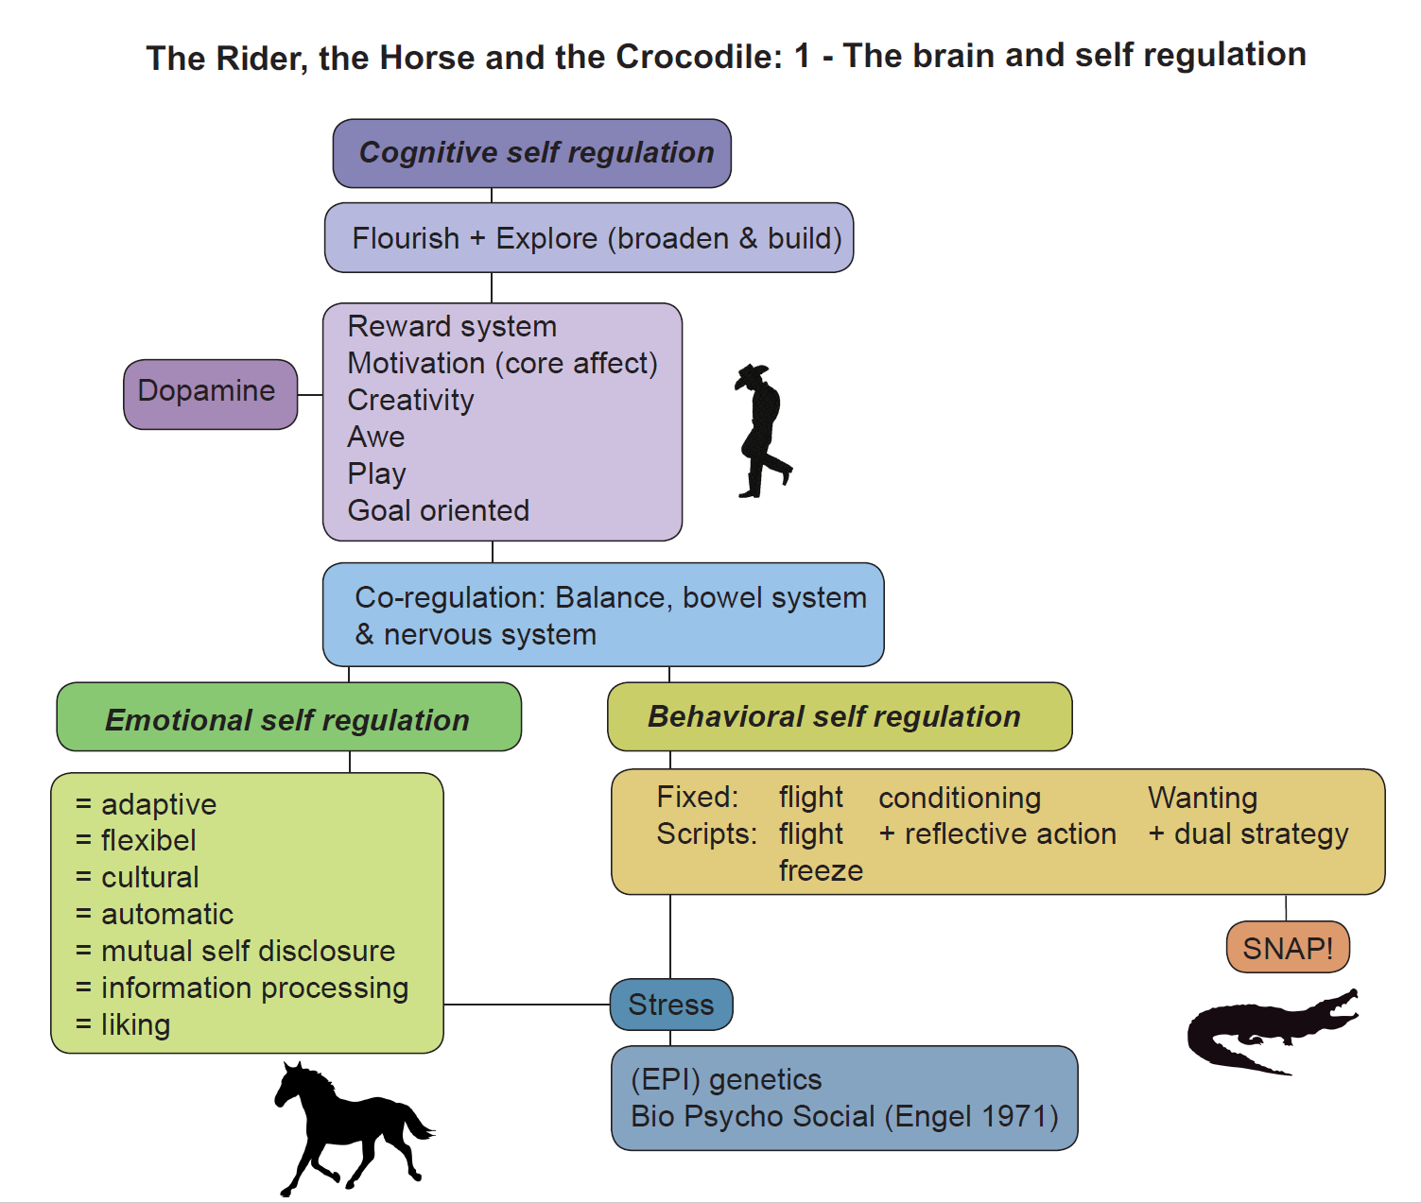

Slide 14
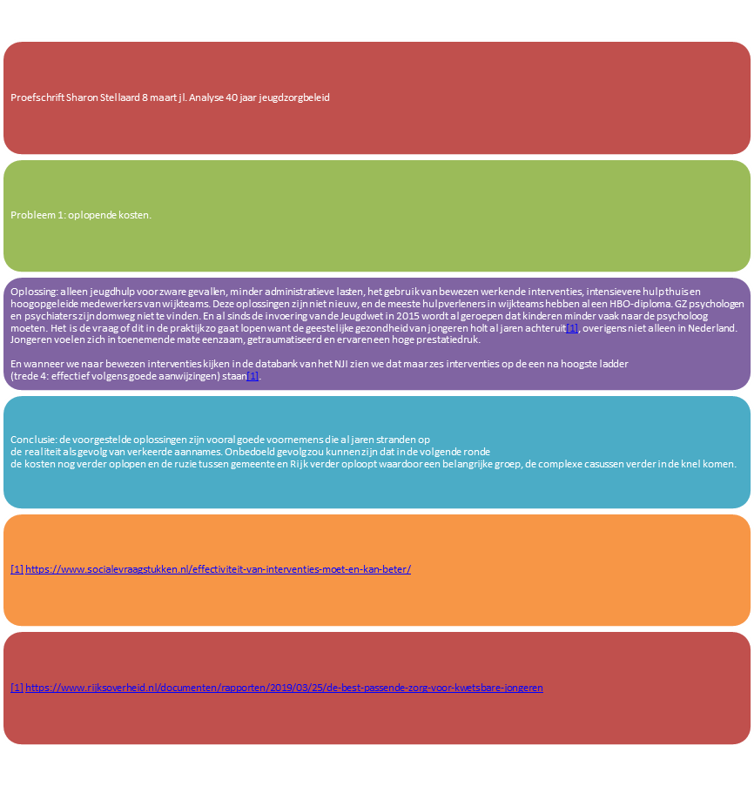
De hervormingsagenda probleem 1

Slide 15
Probleem 2: ernstige psychiatrische en gedrags problematiek
Voorstel HA: terugdraaien decentralisatie
1. zorg wordt grotendeels al regionaal en landelijk uitgevoerd
2. huidige zorg is nauwelijks effectief iets dat leidt tot lange wachttijden
(probleem wordt erger) en leidt tot meerdere langdurige opnames (duur)
3: oplossingen zijn daarnaast nog steeds pad afhankelijk (wat we al deden)
En: er is nauwelijks controle over complexe zorg en gemeenten, ouders en jongere hebben weinig in te brengen
Complexe zorg is vooral risicogestuurd en weinig oplossingsgericht
Door gebrek aan regie waterbedeffecten (bijvoorbeeld 1 op 1 begeleiding)
Residentiele zorg vaak open einde in de praktijk en zelfrechtvaardiging gedragsdeskundigen zonder dossieranalyse en verklarende analyse
Soms iatrogene effecten (doe als eerste geen kwaad in de Zortgethiek)
Van der Helm, G.H.P. (2023). Herstel van eetproblemen. Amsterdam: SWP.

Slide 16
Probleem 3
Op pagina 5 van de Hervormingsagenda wordt gesteld dat doorgaan op dezelfde voet gelijk staat aan vastlopen. Opmerkelijk in dit opzicht is dat dit principe onderkent wordt, maar er tegelijkertijd voorstellen worden gedaan om door te gaan op dezelfde voet. Zo wordt direct onder de koptekst aangegeven dat de problemen vragen om een sterk samenhangende aanpak, met meer verbinding tussen jeugdhulp en bredere aspecten in het leven van gezinnen. Ook is een betere analyse nodig om te beoordelen welke hulp nodig is en wordt er ingezet op verplichte samenwerking. Daarnaast worden er suggesties gedaan ten aanzien van de inzet van hulp van goede kwaliteit en financiële beheersbaarheid. Dit is vrij letterlijk de voorgestelde verbeterroute in de ‘Startnota Jeugdwelzijnsbeleid’ van de hand van de Gemengde interdepartementale werkgroep uit 1974.
Die notitie is volgend jaar een halve eeuw geleden geschreven, in de aanloop naar de eerste echte hervorming van de jeugdzorg. Hier volgen een aantal citaten uit deze notitie, betreffende de knelpunten en de voorgestelde verbeteringen, het wenkende perspectief dus.

Slide 17
Uit 1974:
2. Knelpunten in de jeugdhulpverlening:
P. 24: ‘Onoverzichtelijkheid en ondoorzichtigheid van het hulpaanbod, veelheid aan hulpvoorzieningen, gebrek aan onderlinge afstemming en slechte spreiding van de voorzieningen.’
P. 25: ‘Goede hulpverlening komt niet tot stand indien de signalen niet juist worden ‘vertaald’ naar oorzaken toe.’
P. 26: ‘De onvoldoende samenhang in de hulpverlening op het uitvoerende vlak vindt haar oorzaak voor een groot deel in het ontbreken van samenhang in het beleid op een hoger niveau bij de overheid (…).’
P.26: ‘Residentiele hulpverlening voor jeugdigen is als zodanig eigenlijk al een knelpunt. Het instellingsverblijf isoleert hem van zijn vertrouwde wereldje, zijn milieu van herkomst en de problemen die hij daar had.’
P. 27: ‘Wie hulp zoekt en ontvangt begeeft zich in een afhankelijkheidsrelatie, het zwaarste accent dreigt deze afhankelijkheid te krijgen in een hulpverleningsproces dat gekoppeld is aan, of zich afspeelt binnen een gerechtelijke maatregel. De hulpvrager die het niet eens is met de zienswijze van de hulpverlener heeft geen enkele mogelijkheid van beroep. Rechtswaarborgen, instanties of regelingen daarvoor ontbreken.’

Slide 18
Op basis hiervan lijkt het niet ondenkbaar dat we in 2028 opnieuw moeten vaststellen dat de jeugdzorg rijp is voor een hervorming, als we ons niet stevig concentreren op wat er tussen 1974 en 2023 anders is gelopen dan gewenst: de filosoof George Santayana zei in 1905 al (later herhaald door Churchill): "Those who cannot remember the past are condemned to repeat it" (zij die zich de geschiedenis niet herinneren zijn veroordeeld om die te herhalen).
Oplossing: Luisteren en reflecteren
Die reflectie zou liefst worden ingezet met (politiek)bestuurders, beleidsambtenaren, wetenschappers, professionals, ervaringsdeskundigen, jeugdigen en ouders (bronnen van kennis). En niet alleen door professionals!
Maar de praktijk:

Slide 19
Bronnen van kennis
Vaak onderscheiden we 3 bronnen van kennis:
Wetenschappelijke kennis, meestal vervat in liefst peer reviewed publicaties, meta-analyses en meta reviews maar ook in richtlijnen, protocollen, etcetera.
Professionele kennis en ervaring (ook van gemeente)
Ervaringsdeskundige kennis van ouders en jongeren
Is wetenschappelijke kennis niet voldoende? Nee want dat is ook aan voortdurend veranderende inzichten onderhevig en we weten niet alles, zeker in een complexe sociale wereld. En bovendien is er veel bias in wetenschappelijk onderzoek, vooral als er belangen op het spel staan. Een voorbeeld van een bias is het medisch model.

Slide 20
Wetenschappelijke kennis en het medisch model
Het medisch model gaat ervan uit dat probleemgedrag (internaliserend en externaliserend) als oorzaak een (hersen)ziekte heeft die, mits adequaat gediagnosticeerd aan een daarvoor geschikte evidence based behandeling kan worden gekoppeld en die vervolgens herstel oplevert.
Probleem: niet alles kan gereduceerd worden tot een ‘ziekte’ we hebben weinig evidence based behandelingen voor gedrag, niet alleen in de geneeskunde (Moncrieff, 2022,) maar ook bij interventies(Howick, 2022; vd Helm, 2022; https://www.socialevraagstukken.nl/effectiviteit-van-interventies-moet-en-kan-beter/). Daarom is aanvulling met andere bronnen van wetenschappelijke kennis belangrijk (https://www.nature.com/articles/s41380-022-01661-0 en: https://www.sciencedirect.com/science/article/abs/pii/S0895435622001007)

Slide 21
Andere bronnen van wetenschappelijke kennis dan alleen medisch (het ziektemodel)
Psychologische kennis: bijvoorbeeld stress en trauma, aangeleerd gedrag, coping, motivatie maar ook modern hersenonderzoek
Pedagogische kennis: opgroeien, opvoeden en samenleven (bijvoorbeeld: ‘Hoop op het gewone leven voor kinderen die het niet getroffen hebben’, vd Helm, 2018; ‘medemenselijk opvoeden’, De Winter, 2024)
Sociologische kennis: maatschappelijke trends, vraagstukken rond ideologie, groepsdruk, ongelijkheid, macht en inclusie
Juridische kennis: mensen- en kinderrechten
Criminologische kennis over oorzaken en trauma (Raine)
Filosofie: grenzen aan ons denken (Vattimo), van arbeid en werk naar betekenisvol handelen (Ahrendt)
Zorg Ethische kennis: Ethics of Care, emancipatie en compassie (Tronto)
Geschiedkundige kennis: wat is in het verleden al geprobeerd? Bijvoorbeeld Korszack, Trieschmann en Kok maar zie ook Stellaard.
Politicologische kennis: kennis van zorgconflicten en financiering
Conclusie: de werkelijkheid is veelvuldig en complex, er is niet een antwoord (panacee) en er is veel dat we niet weten

Slide 22
Praktijkonderzoek, een pilot, welke kennis wordt gebruikt?
Om te onderzoeken naar welke kennis in de praktijk wordt gebruikt keken we naar 40 dossiers van 9 complexe zorgvragen die waren vastgelopen van jongeren van de afgelopen 5 jaar.
De dossiers werden verkregen in opdracht van instellingen, advocaten en ouders met als vraag het maken van een casusconceptualisatie (verklarende analyse, https://www.nji.nl/beslissen-over-hulp/hoe-krijg-ik-een-volledig-beeld-van-wat-er-aan-de-hand-is). Alle jongeren en ouders tekenden een informed consent verklaring.

Slide 23
In elke mate is er sprake van gezamenlijke besluitvorming?
Niveau 1: informeren
Niveau 2: opdrachten geven
Niveau 3: gezamenlijke besluitvorming

Slide 24
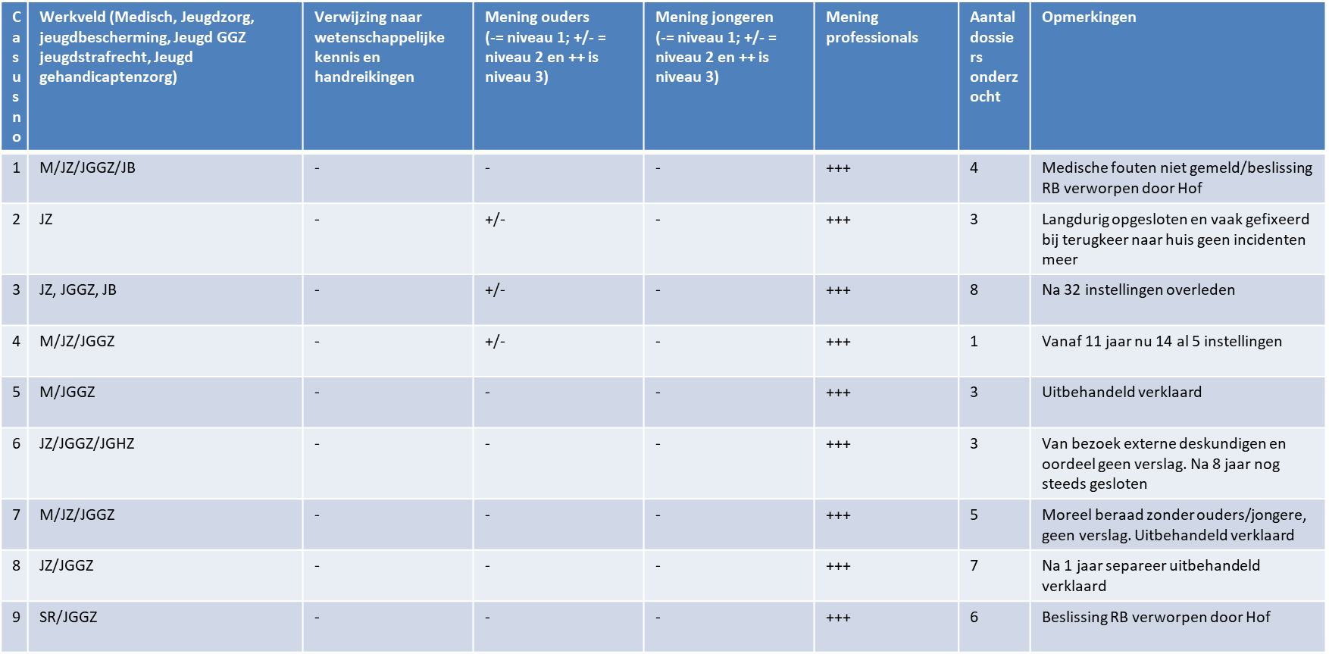
De dossiers gesloten behandeling ( 1 jongen 8 meisjes < 18 jaar bij aanvang problemen, (12-17 jaar) gemiddelde duur behandeling tot nu toe 7 jaar) kosten?

Slide 25
Pilot onderzoek
Complexe casussen op snijvlak verschillende werkvelden
Meer meisjes (psychiatrie) met langdurig verblijf en veel beperkende maatregelen (gebrek aan zelfregulatie en kostbaar)
Veel ontbrekende dossiers (vaak weigering door instellingen of langdurige procedures)
Rol gemeente ontbreekt in besluitvorming
Vervolgonderzoek nodig

Slide 26
Conclusie: het eigen professioneel oordeel is leidend en leidt soms tot kokerzien en onprofessioneel gedrag
Er is nauwelijks sprake van een casusconceptualisatie of verklarende analyse en in de dossiers wordt niet verwezen naar andere wetenschappelijk bronnen of handreikingen, wel komen er in alle dossiers meerdere, elkaar tegensprekende DSM diagnoses voor, vaak zonder duidelijke onderliggende diagnostiek voor die voortdurend wisselen (professioneel oordeel wisselt vaak). Niet onderbouwde diagnoses zijn vaak autisme en borderline persoonlijkheidsstoornis).
Er staan vaak niet onderzochte en ongefundeerde uitspraken en morele oordelen over ‘schuld’ van ouders of jongeren in de dossiers wanneer de behandeling niet lijkt gelukt, zonder dat deze oordelen zijn gedeeld of getoetst bij betrokkenen. Wederhoor ontbreekt dan in het dossier. Ze gaan dan in vervolgtrajecten een eigen leven leiden want anderen bijvoorbeeld school nemen dit voor waar aan..
Er lijkt sprake zijn van gebrek aan transparantie (zaken die aan de inspectie gemeld hadden moeten worden, excessen bij professioneel handelen, ontbrekende verslagen van MDO en Moreel beraad zonder ouders/jongere) maar ook van ontbrekende stukken waar in andere rapportages wel aan gerefereerd wordt, maar die later niet blijken te bestaan en dit in alle werkvelden!

Slide 27
Conclusie vervolg
Er is nauwelijks sprake van gezamenlijke besluitvorming en gebruik van ervaringskennis van ouders/jongeren/gemeente.
Uit de dossiers komt weinig kennis van traumasensitiviteit naar voren, gedrag wordt negatief gerapporteerd (bijvoorbeeld manipulatie of intentioneel).
Vaak werden afspraken en richtlijnen niet nagekomen (niet luisteren, punitieve visie, repressief handelen uit personeelsgebrek en gebrek aan kennis!).
Bijna altijd wordt het gebrek aan resultaat van de behandeling vooral bij dwang toegeschreven aan ouders of jongere en niet aan dwang terwijl hierover voldoende wetenschappelijke evidentie is. In drie gevallen ontvingen jongeren schadevergoeding van het Rijk vanwege exorbitante dwang.

Slide 28

Nog meer problemen om op te lossen
De uithuisplaatsingsfabriek (zie https://sociaalweb.nl/nieuws/de-uithuisplaatsingsfabriek/), gaat de nieuwe nji richtlijn uithuisplaatsing en terugplaatsing helpen?
Drion 2021: eenmaal uit huis geplaatst altijd uit huis geplaatst
Rapport Algemene Rekenkamer 2023 (‘georganiseerde onmacht’), nieuw WODC onderzoek naar feitenonderzoek vorige week: actieplan mislukt(juli 2023) https://repository.wodc.nl/handle/20.500.12832/3289

Slide 29
RSJ december 2022:
Maak duidelijker hoe de voorgestelde structuurwijzigingen bijdragen aan het oplossen van het gebrek aan tijdige en passende hulp aan kinderen en ouders.
Stel het realiseren en waarborgen van kinder- en mensenrechten (En zorgethiek-vd Helm) als uitgangspunt centraal bij de vormgeving van beleid over passende hulp en steun aan kinderen en ouders.
Beleg de verantwoordelijkheid voor de jeugdbescherming uitsluitend bij de Rijksoverheid.
Laat het perspectief van kind en ouder leidend zijn:
- Besteed in de uitwerking van het scenario aandacht aan de vraag hoe kinderen en
ouders zich gezien en gehoord voelen.
- Beschrijf in het scenario hoe tijdig, onafhankelijk en kwalitatief goed onderzoek en
advies aan de rechter wordt gegarandeerd, zonder dat dit noodzakelijke besluiten
vertraagt.
- Werk de rechtspositie en de rechtsbescherming van kinderen en ouders uit in het
scenario.

Slide 30
En verder
Veel recente meta-analyses, overkoepelende analyses en meta-reviews wijzen in één richting (Weisz 2017; Horwick, 2022; Moncrieff 2022).
Interventies zijn meestal niet op bewijs gebaseerd (omdat de context ertoe doet).
Howick 2022: slechts 5% effectief
Van der Helm 2022 vervolgonderzoek Howick gericht op mentale gezondheidsinterventies: ook 5% effectief
Pillen werken niet zoals het zou moeten (omdat context ertoe doet)
https://www.jclinepi.com/article/S0895-4356(22)00100-7/volledige tekst
https://www.nature.com/articles/s41380-022-01661-0
Van der Helm, G.H.P (2022). Effectieve interventies in de geestelijke gezondheidszorg en jeugdzorg.

Slide 31
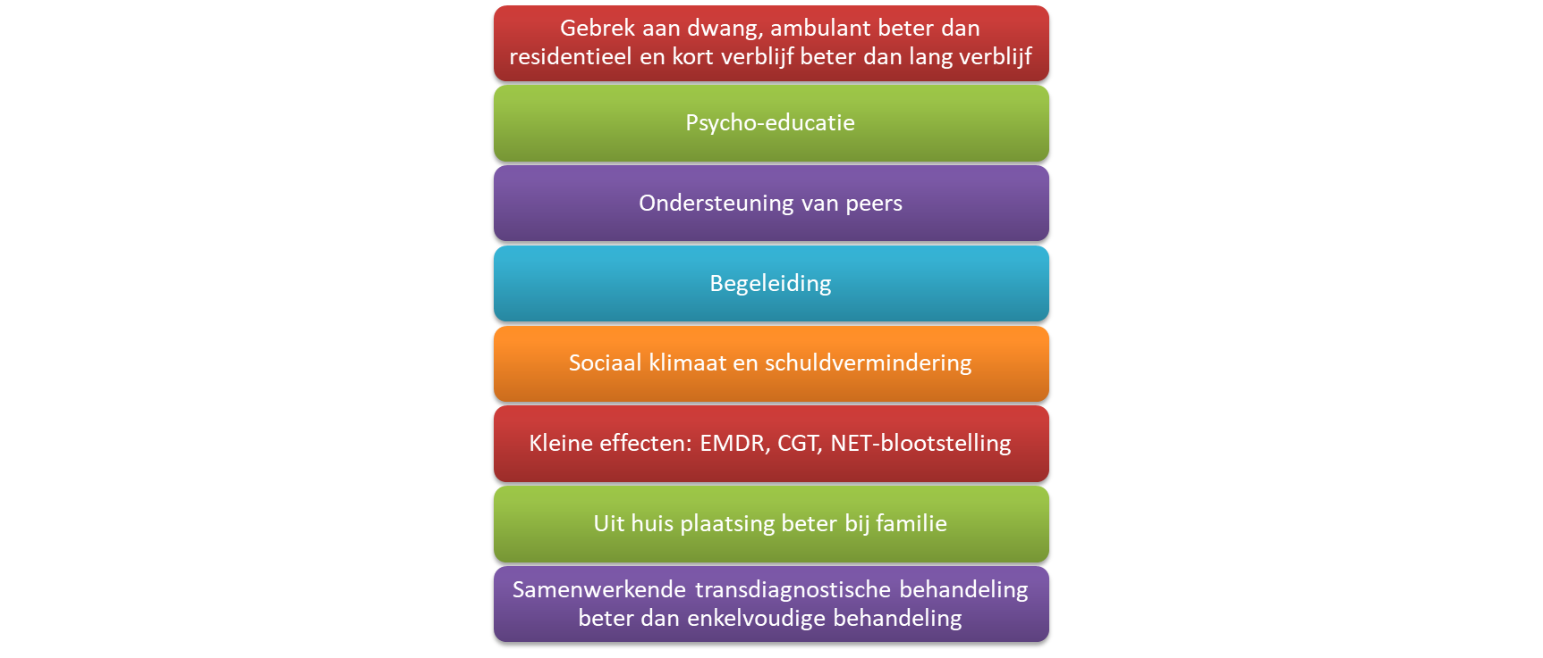
Welke geestelijke gezondheidsinterventies van Cocrane waren wel effectief (van der Helm, 2022)?

Slide 32
Hebben we meer pillen nodig?
Het paradigma van hersenziekten
70 jaar geleden dachten we dat een tekort aan serotonine depressie en angst veroorzaakte (ontwikkeling van TCA en SSRI's in de jaren 90, maar recente overkoepelende review: langdurig gebruik van TCA en SSRI's put serotonine uit en veroorzaakt een afgevlakt core affect!) Ter compensatie van een afgevlakt affect nemen cliënten soms meer risico's.
Maar nu weten we dat trauma zelfs dominant is bij schizofrenie (Marsman 2018), eetstoornissen (Van der Helm, 2022) en in forensische behandeling (Billen, 2022).
We moeten rekening houden met contextuele factoren: het sociale klimaat
Moncrieff, J., Cooper, R.E., Stockmann, T. et al. The serotonin theory of depression: a systematic umbrella review of the evidence. Mol Psychiatry (2022). https://doi.org/10.1038/s41380-022-01661-0

Slide 33

Maar in de Jeugdzorg
Overwegend medisch model: de juiste diagnose met de juiste behandeling levert herstel op.
Maakbaarheidsgedachte met ‘hersenziektes’ en de dokter die het weet (belangenconflict dat gaat over macht in tegenstelling tot een taakconfict, want wee je gebeente als je niet doet wat de dokter zegt!), dat alles risicogestuurd (laat je niet bang maken! Kinderen zijn geen monsters)
Met protocollen, zorgstandaarden en zorgpaden: one size fits nobody en dehumanisatie van de mens met ontkenning van cultuur en context
Daartegenover: een meer pedagogisch, sociologisch en psychologisch handelingsmodel, luisteren en vragen met aandacht voor mensen- en kinderrechten, Ethics of Care (EOC: doe als eerste geen schade) en zelfregulatie en intrinsieke motivatie in plaats van externe regulatie en extrinsieke motivatie en tolerantie voor onzekerheid
Wie heeft gelijk? En wie krijgt gelijk? En kan het anders?

Slide 34
Ander model: Collaborative Care (Jo Hermanns: wrap around care)
Gemeente formeert rond een ingewikkelde casus een zorgadviesteam
Maakt gezamenlijk (met jongere en ouders)een verklarende analyse of casusconceptualisatie en een gezamenlijk plan A (en B of C als het niet lukt met eventueel een kortdurende opname). Pedagogisch uitgangspunt: zelfregulatie met zo snel mogelijk normalisatie gewone leven (thuis, school, vrienden/vriendinnen, hobby’s, werk of dagbesteding, sport, behandeling en begeleiding).
Uitgangspunt gezamenlijke verantwoordelijkheid voor Plan A (en B en C) en individuele verantwoordelijkheid voor eigen aandeel behandeling/begeleiding
Monitoring en bijstelling (PDCA)

Slide 35
Lichtpuntjes voor de toekomst:
Gemeenten maken steeds vaker een verklarende analyse
Luisteren naar meerdere partijen, ook ouders en jongeren
Gebruiken meerdere bronnen van kennis en passen die toe
Nemen steeds vaker een actieve rol in sinds 2015 maar hebben hierbij wel ondersteuning nodig.
Samen doen in plaats van alleen de portemonnee trekken.

Slide 36
DANK VOOR JULLIE AANDACHT!

Slide 37
Naar de zalen
Via de koffie naar
Deeltafel 1: Jeugdhulp met verblijf
Deeltafel 2: Expliciete sturing zorglandschap
Deeltafel 3: Begeleiding

Slide 38

Dank voor je deelname!
Graag tot ziens op de fysieke Ontwikkeltafel van 21 maart digitale leeromgeving www.jeugdhulphaaglanden.nl
Ontwikkeltafel 29 februari 2024

Slide 39

PAUZE
10:30 UUR WELKOM
OP DE DEELTAFELS

